Slide 1

French
LA BIBLE…
En Base
Une Présentation du Ministère International de ‘La Bible… En Base’ Inc. Fort Worth, Texas
Dr. John Fryman • BibleBasically.org
avoir cette presentation gratuitement • BibleStudyDownloads.org
www.biblebasically.com
©2006 TBBMI
8.0.01.
04
©2004 TBBMI
9.6.01.

Slide 2


Genèse à Esther
7
CRÉATION
ANARCHIE
1er Homme & Femme
Juges
1st Sin
350
C
1er Salut
350
1ère Famille
(1000 B.C.)
1ère Meurtre
ROYAUTÉ
(1000 B.C.)
DC
Deluge/L’Arc en Ciel
S - D - S
DC
Tour
••• SPLIT •••
Nord Sud
(2000 À.C.)
ABRAHAM
(2000 B.C.)
Judah
Israël
10 2
NC
L’Appelle
AC
NC
C 7 S J
AC
LES PROPHÈTES
L - S - B
20-J 20-R
I - I
3 SOCIETÉS
J - E
200 350
Assyrie Babylone
12
CAPTIVITÉ
7 = 4 + 3
JOSEPH
70 Ans
L’esclavage
3 Treks
4 PERSONES
430
100 Ans / 50,000
Z - E - N
(1500 À.C.)
MOÏSE
(1500 B.C.)
(500 À.C.)
Exode
S
S
SILENCE
Sinaï
M - C - C
Kadès Barné
JÉSUS
40
40
LC
5 Sermons
LC
J
JOSUÉ
Jéricho/Aï
PaisPartagé
01
2

Slide 3
DATE APPROXIMATÉE :
ABRAHAM-JOSEPH 2000 À.C.
MOÏSE-JOSUÉ 1500 À.C.
ANARCHIE-ROYAUTÉ 1000 À.C.
CAPTIVITÉ-SILENCE 500 À.C.
02

Slide 4
7
S
C 7 J
(AT) À Peux Près 400 Ans (NT)
Handbook pg. 38-39
03
2

Slide 5
De Malachie à Matthieu
ANCIEN TESTAMENT
CRÉATION
ABRAHAM
ABRAHAM
ABRAHAM
JOSEPH
ABRAHAM
MOÏSE
JOSUÉ
ANARCHIE
ROYAUTÉ
CAPTIVITÉ
SILENCE
JÉSUS
NOUVAU TESTAMENT
Handbook pg. 38-39
04
2
©2006 TBBMI
9.6.03e.

Slide 6
7
SILENCE
ca. 500 À.C.
ALEX LE GREC
AT S NT
SILENCE
Alex the Greek
Handbook pg. 38-39
05
1

Slide 7
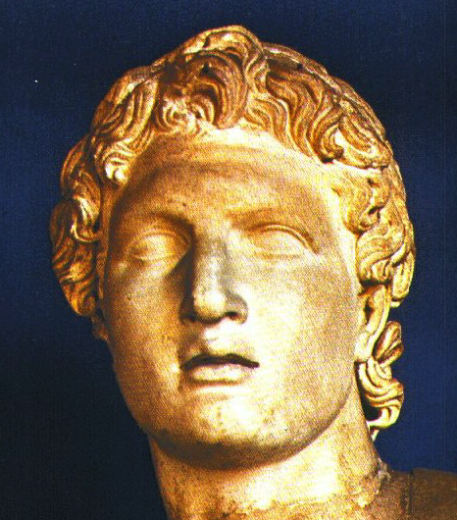
7
SILENCE
Alex le Grec
Alexandre le Grand
Handbook pg. 38-39
06

Slide 8
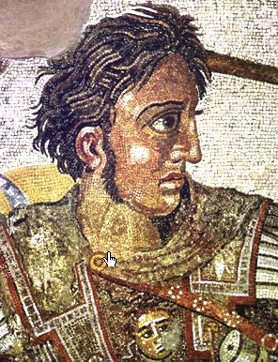
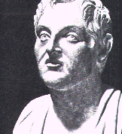
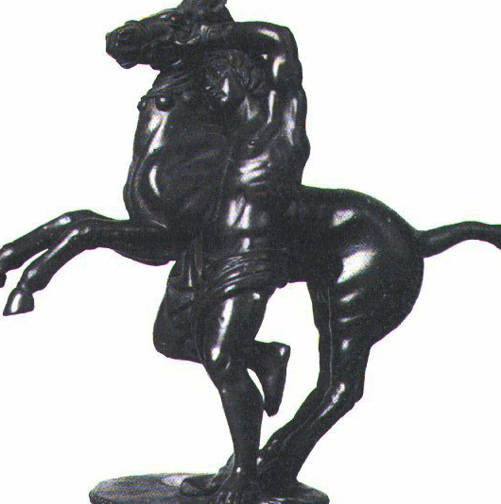
Alexandre le Grand
Alexandre Entraine Bucephalas
SILENCE
Alex le Grec
Aristotle, Son Maïtre
Handbook pg. 38-39
07

Slide 9
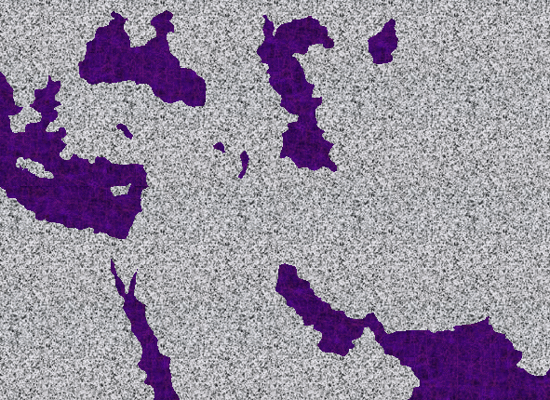
MACEDONIA: ALEXANDER’S BIRTHPLACE
MACEDONE: LIEU DE NAISSANCE D’ALEXANDRE
SILENCE
ca. 500 B.C.
OT S NT
ASIA
MER MEDITERRANEANE
PALESTINE
SILENCE
Alex le Grec
“HELLENISM”… COUTUMES GRECS & “RUE GRECS”
ARABIA
Ancient Philippi
AFRIQUE
Handbook pg. 38-39
08
5

Slide 10
Actes 17:16-34
SILENCE
ca. 500 À.C.
ALEX LE GREC
Noublions jamais l’intellectuel genius des Grecs.
SILENCE
Alex le Grec
Paul n’a pas!
Handbook pg. 38-39
09
1

Slide 11
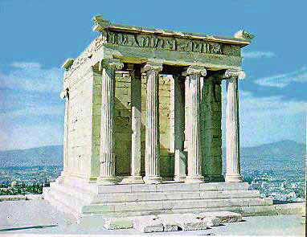
Actes 17:16-34; Acts 18
7
SILENCE
ca. 500 À.C.
ALEX THE GREEK
Corinth
SILENCE
Alex le Grec
Athènes: L’Acropolis &
Le Temple d’Athena Nike
Handbook pg. 38-39
10

Slide 12
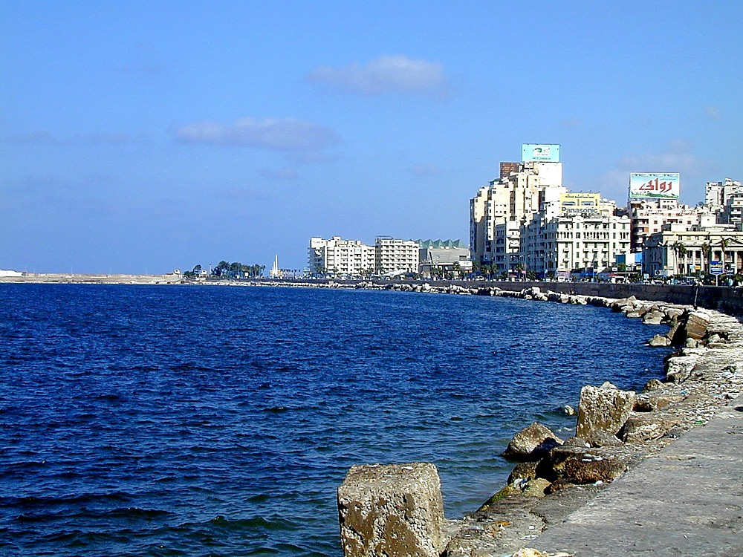

SILENCE
ca. 500 B.C.
Pays Imperiaux d’Alexandre
OT S NT
ASIA
MER
MEDITERRANEANE
SILENCE
Alex le Grec
Alexandria Egyptian
ARABIA
AFRIQUE
Handbook pg. 38-39
11
2

Slide 13
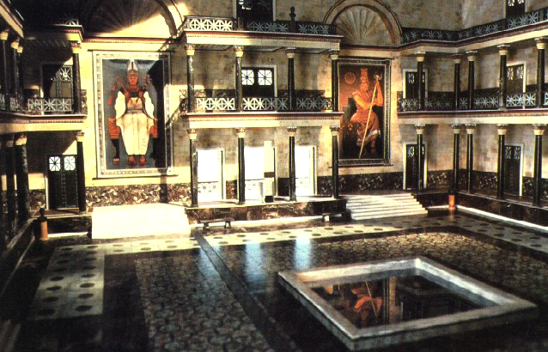
SILENCE
Alex le Grec
Le Grnd Bibliotèque à Alexandria
Handbook pg. 38-39
12

Slide 14
AIDE D’ÉTUDE #05
SILENCE
ca. 500 B.C.
REGARDEZ AU STAGE D’ACTION ENTRE LES TESTAMENTS.
Pays Imperiaux d’Alexandre
OT S NT
ASIA
MER MEDITERRANEANE
SILENCE
Alex le Grec
ARABIE
AFRIQUE
Handbook pg. 38-39
13
1

Slide 15
7
Alexandre fût mort...à 33...en 300s ÀC.
Son empire fût divisé entre ses quatres géneraux.
GRÈCE:
ASIE MINEUR:
Cassander
Lysimachus
SYRIE:
Seleucus
SILENCE
Alex le Grec
MER MEDITERRANEANE
AIDE D’ÉTUDE #05
EGYPTE
Ptolemy
Handbook pg. 38-39
14
9

Slide 16
7
Alexandre fût mort...à 33...en 300s ÀC.
Son empire fût divisé entre ses quatres géneraux.
GRÈCE:
ASIE MINEUR:
Casander
Lysimachus
Les Empereurs Seleucids
SYRIE:
‘LE NAVEL DE LA TERRE”
Seleucus
SILENCE
Alex le Grec
MEDITERRANEAN SEA
PALESTINE
EGYPTE
Le Ptolemaic Pharaons
Ptolemy
Handbook pg. 38-39
15
2

Slide 17
7
LES 15 LIVRES DE L’ APOCRYPHE
Protestants: Pas d’Apocalypse divine dans ses livres.
Les Catholics ont admis SEUL 7 en 1546.
1546
1546
1546
(AT) À Peux près 400 Ans (NT)
Handbook pg. 38-39
16
3

Slide 18
7
LES 15 LIVRES D’APOCRYPHE
Premier Esdras
Second Esdras
Tobit
Judith
Les Additions au livre d’Esther
La Sagèsse de Solomon
Ecclesiasticus, où la Sagèsse de Jésus le Fis de Sirach
Barouch
La Lettre de Jérémie
La Prière d’Azarie et
La Chaçon des Trois Jeunes Hommes
Susanna
Bell et le Dragon
La Prière de Mannasseh
Premier Maccabés
Second Maccabés...
SILENCE
Alex le Grec
Handbook pg. 38-39
17
1

Slide 19
7
LES 15 LIVRES D’APOCRYPHE
Premier Esdras
Second Esdras
Tobit
Judith
Les Additions au livre d’Esther
La Sagèsse de Solomon
Ecclesiasticus, où la Sagèsse of Jesus le Fils de Dieu
Baruch
La Lettre de Jérémie
La Prière d’Azarie et
La Chaçon des Trois Jeunes Hommes
Susanna
Bell et le Dragon
La Prière of Mannasseh
Premier Maccabés
Second Maccabés...
Deux Resaux Traditionel Historique pour ce temps periodic…
SILENCE
Premier Maccabés
Alex le Grec
Les écritures de Josephus
Handbook pg. 38-39
18

Slide 20
7
AIDE D’ÉTUDE #05
LE TEMPS D’ALEXANDRE LE GRAND:
ARISTOTLE: MAÏTRE D’ALEXANDRE
ARISTOTLE: THEORIE MUSICAL
GRAND MUR DE LA CHINE
FER UTULISÉ EN CHINE
ALEXANDRIA: CENTRE D’ÉTUDE GREC
EUCLID: TRAVAIL STANDARD GEOMETRIE
PREMIER GETONS ROMIAN
CORINTH DEVIEN CENTRE COMMERCIAL
CENTRE COMMERCIAL JUIFS EN EGYPTE
HELLENISM & VILLES GRÈK
STYLE VIVANT GREC
LANGUE GREC
SILENCE
Alex le Grec
Système Romain
Handbook pg. 38-39
19
12

Slide 21
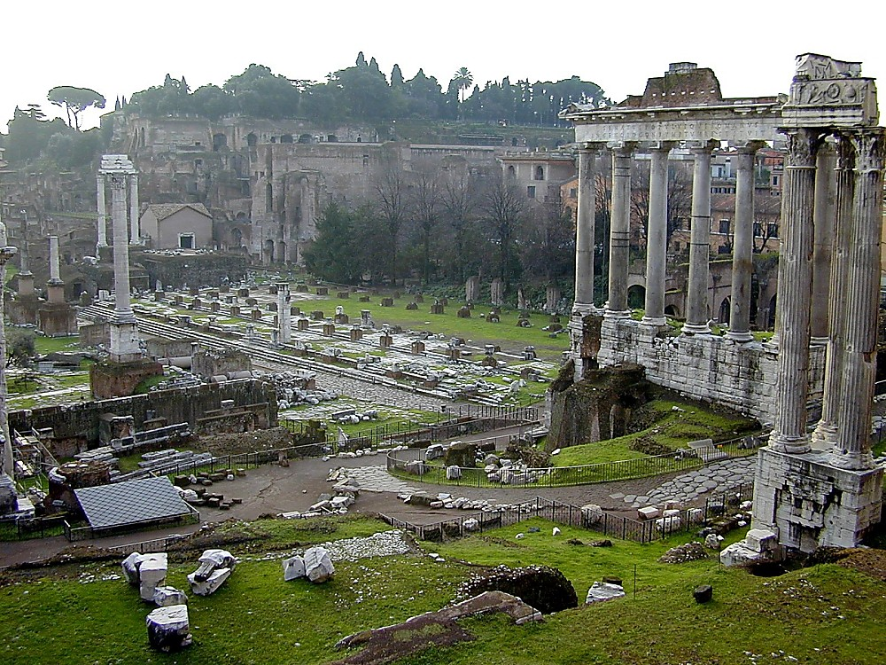
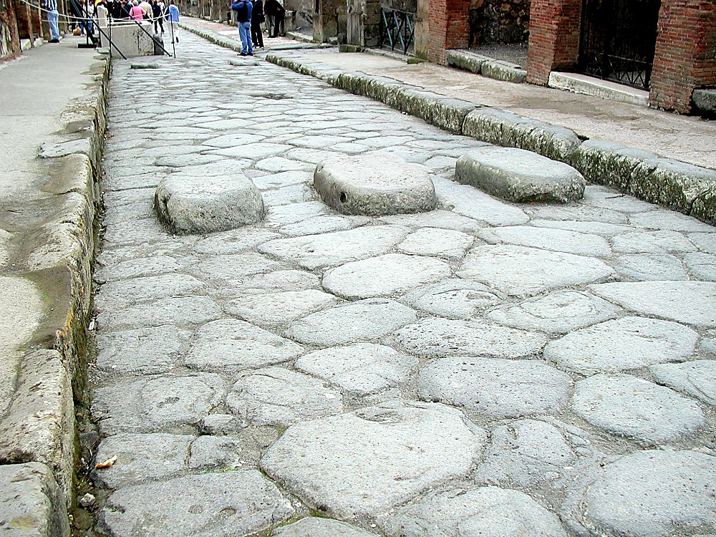
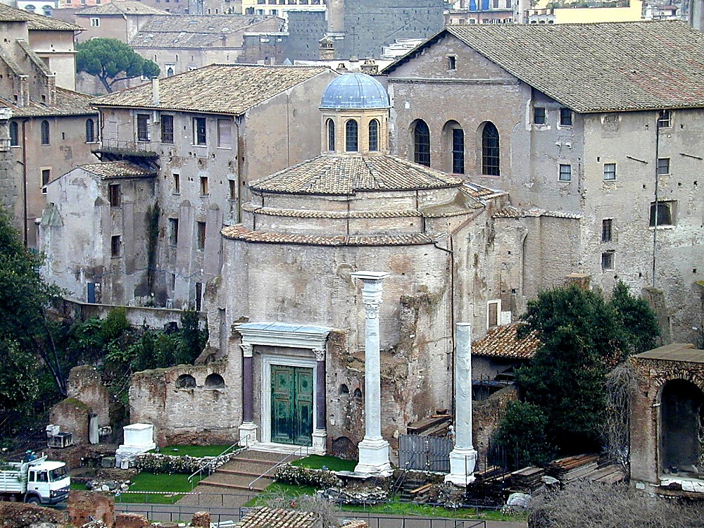
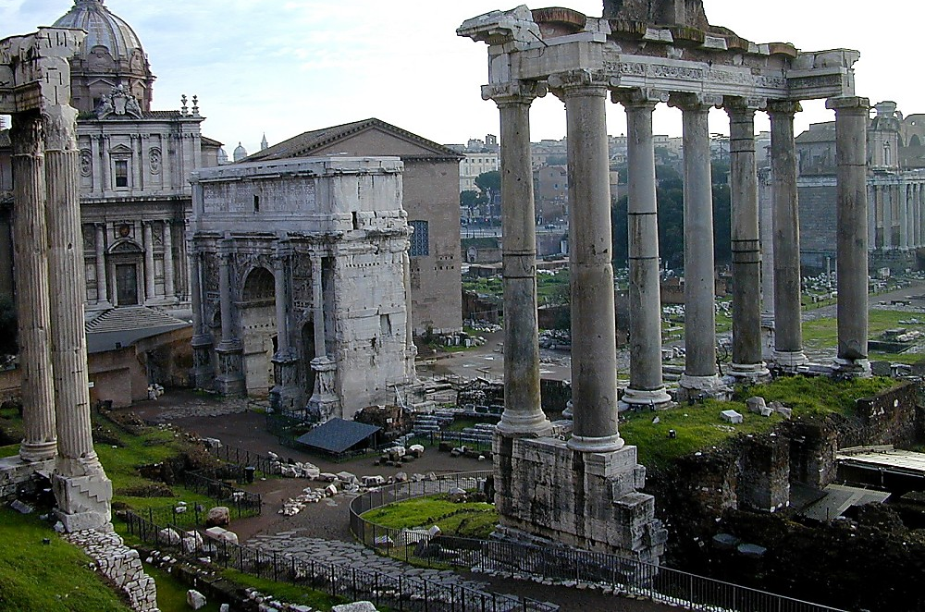
Actes 28: 11-16
SILENCE
ca. 500 À.C.
ALEX LE GREC
SYSTÈMES ROMAIN
Administration Civil & Militaire
Loi
Communication
Transport
Banque et Taxe
Pax Romana...
SILENCE
Alex le Grec
Système Romain
Handbook pg. 38-39
20
6

Slide 22
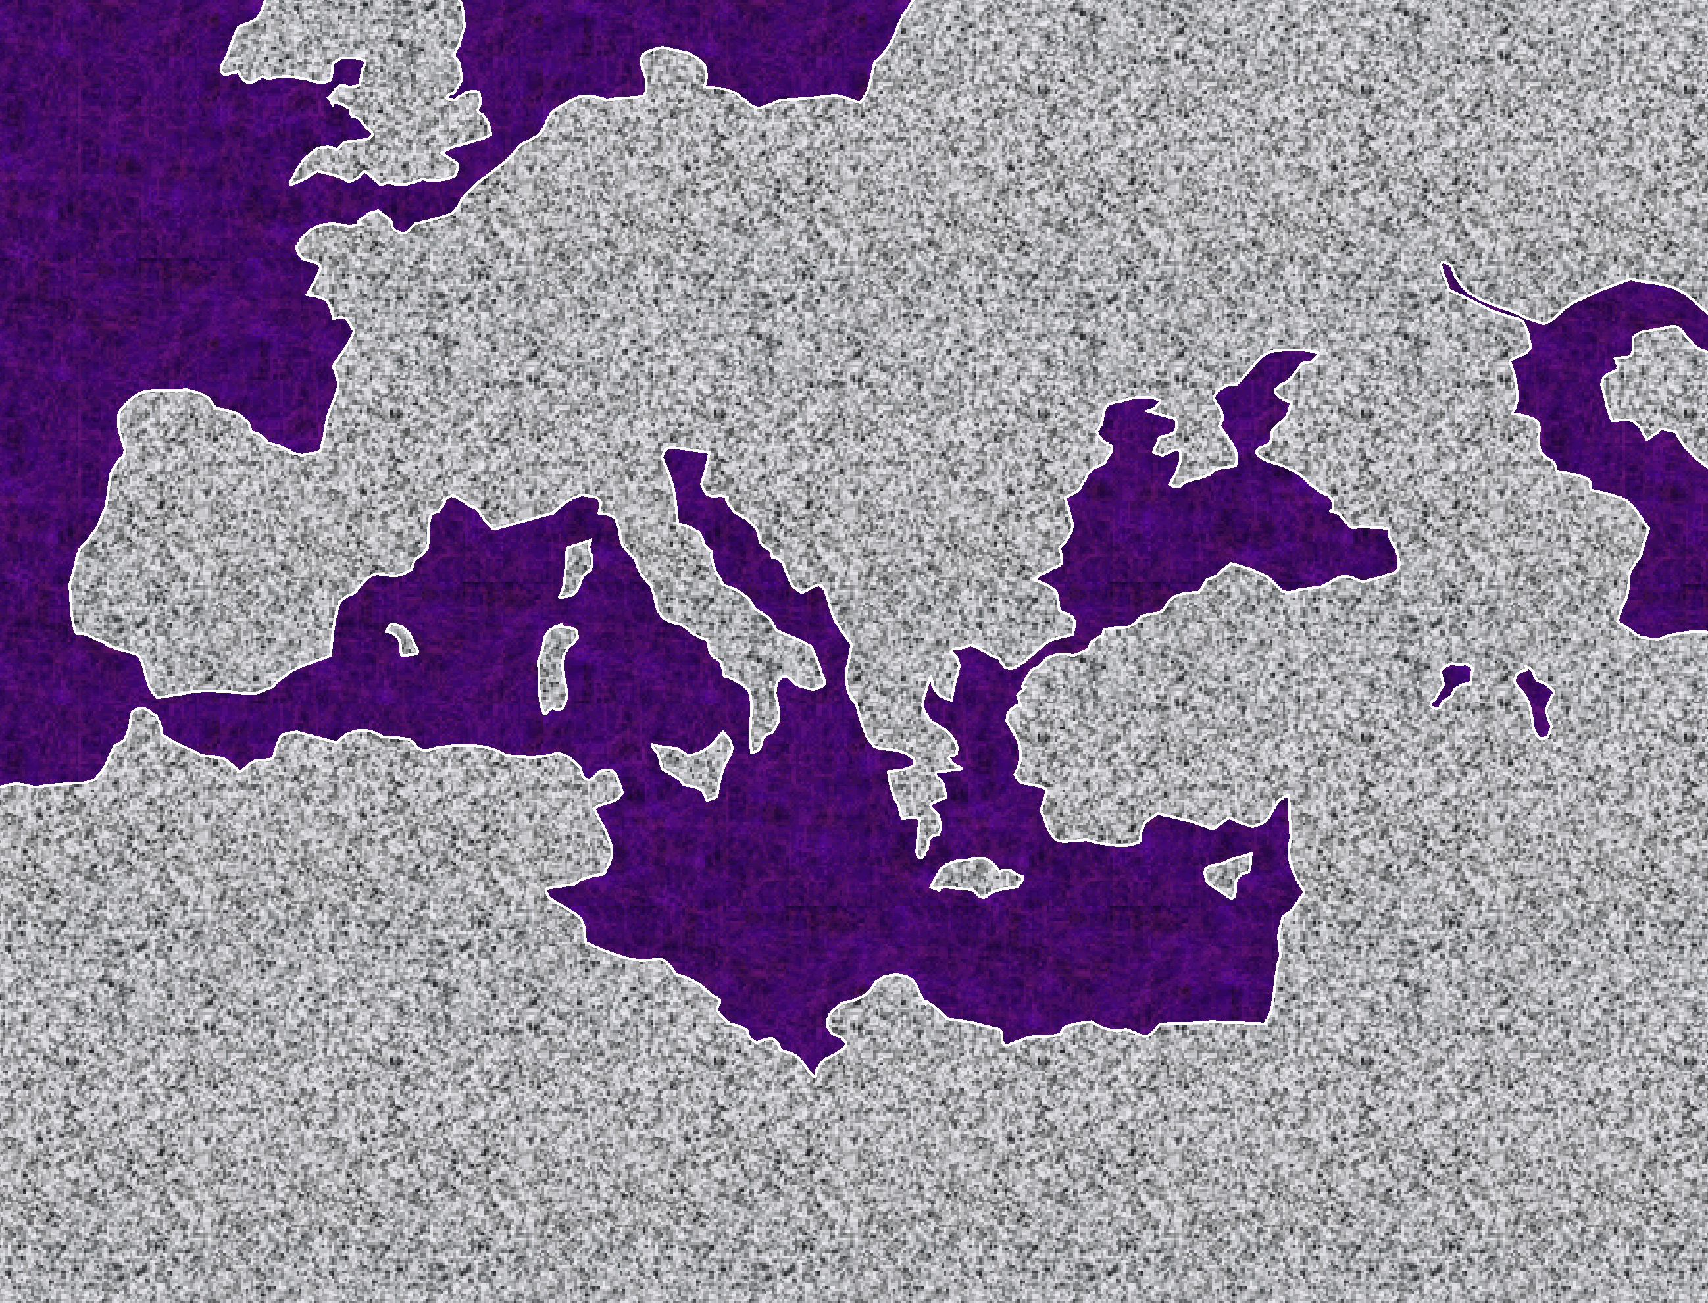

OCÉAN ATLANTIC
EUROPE
ASIE
EMPIRE ROMIAN
SILENCE
Alex Le Grec
Système Romain
MER MEDITERRANEANE
PALESTINE
ARABIE
AFRIQUE
Handbook pg. 38-39
21
2

Slide 23
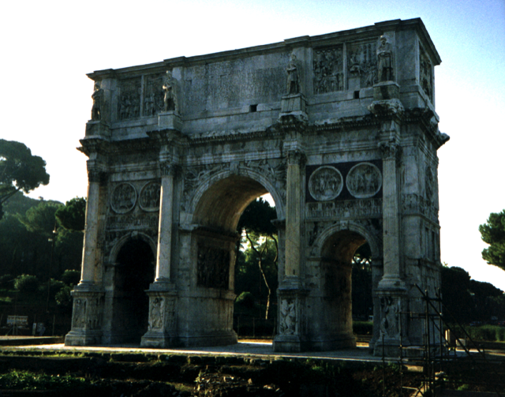
SILENCE
Alex le Grec
Système Romain
Rome: L’Arch de Constantine
Handbook pg. 38-39
22

Slide 24
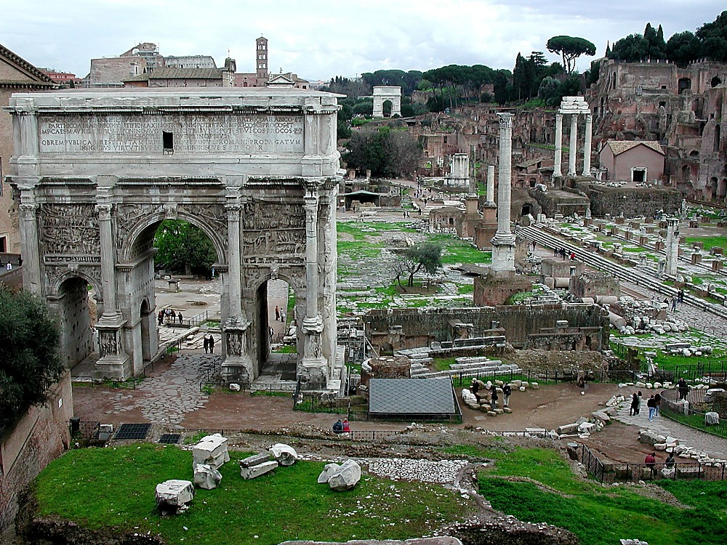
Assassination de César
SILENCE
Alex le Grec
Système Romain
Rome: Les Rues de Forum
Handbook pg. 38-39
23
1

Slide 25
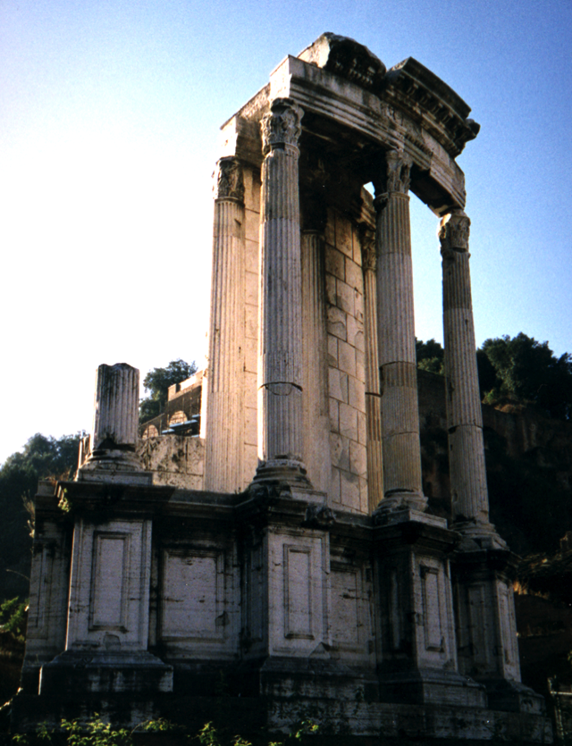
7
SILENCE
Alex le Grec
Systèmes Romain
Rome: Design Romian Elégant
Handbook pg. 38-39
24

Slide 26

Jean 5:2
SILENCE
Alex le Grec
Système Romain
Jérusalem:Piscine de Béthesda
Handbook pg. 38-39
25

Slide 27
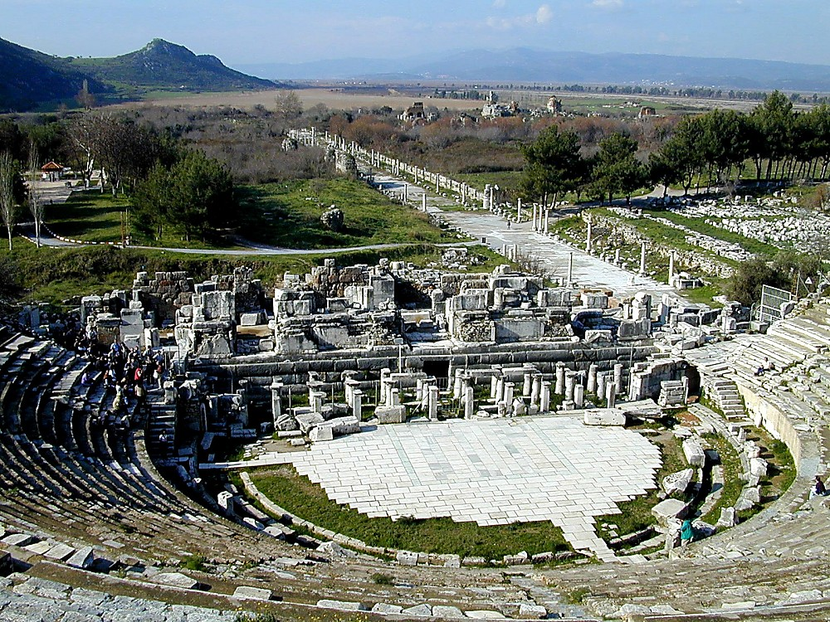
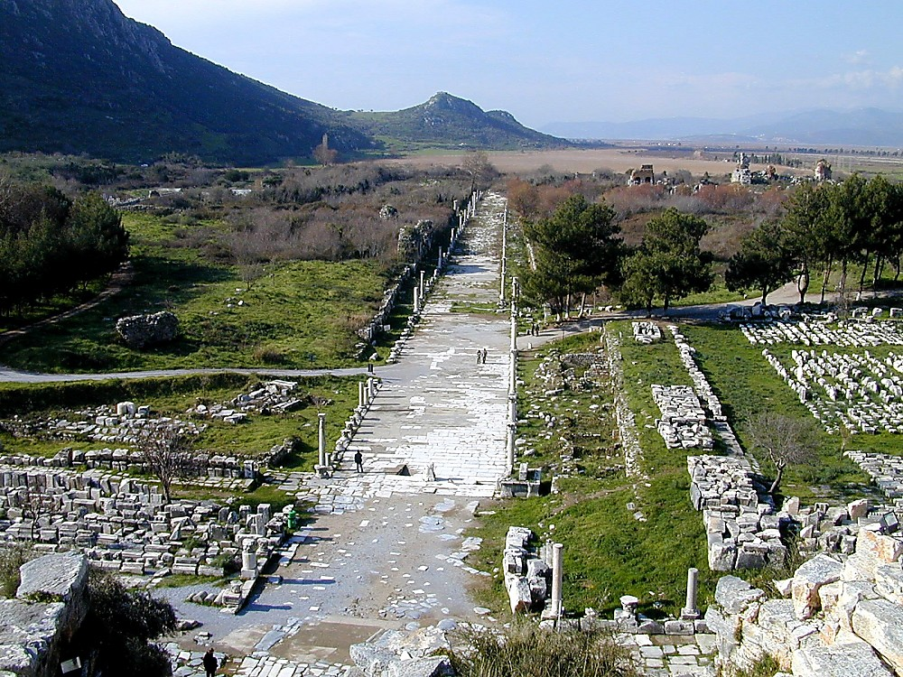
Actes 19: 23-41
SILENCE
Alex le Grec
Systèmes Romains
Éphèse: Amphitheâtre (de Paul)
Handbook pg. 38-39
26
1

Slide 28
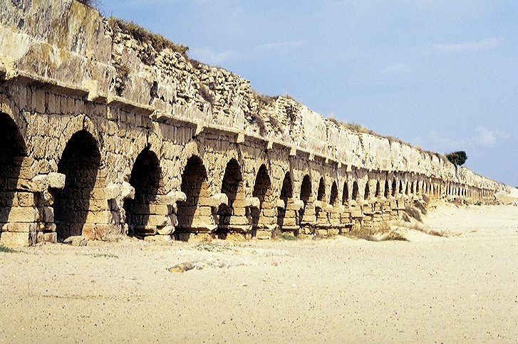
Actes 18:22
SILENCE
Alex le Grec
Systèmes Romains
Césarée Maritima, Israël: Aqueduct Romian
Handbook pg. 38-39
27

Slide 29
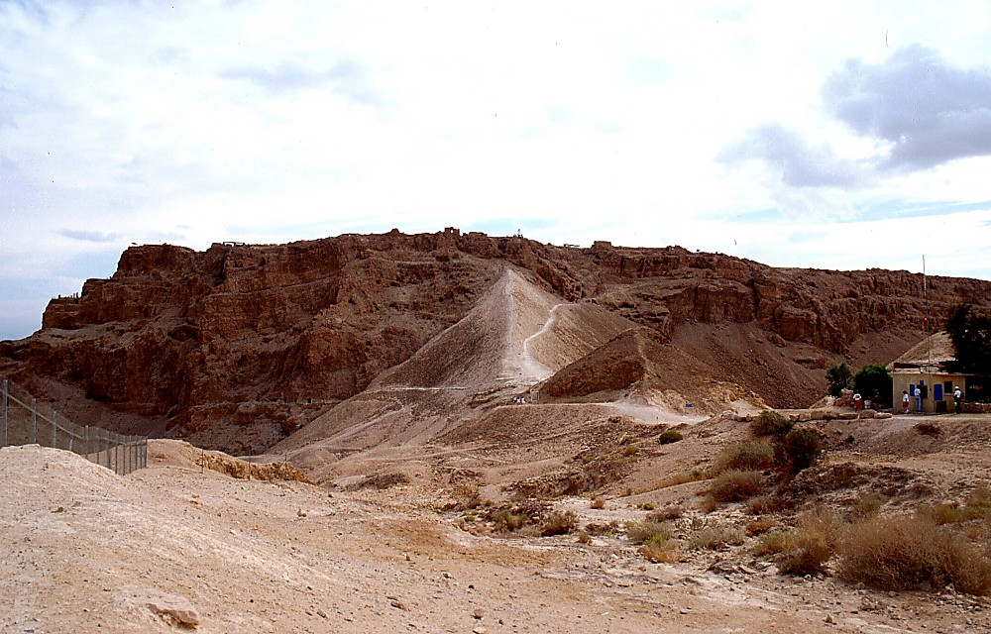
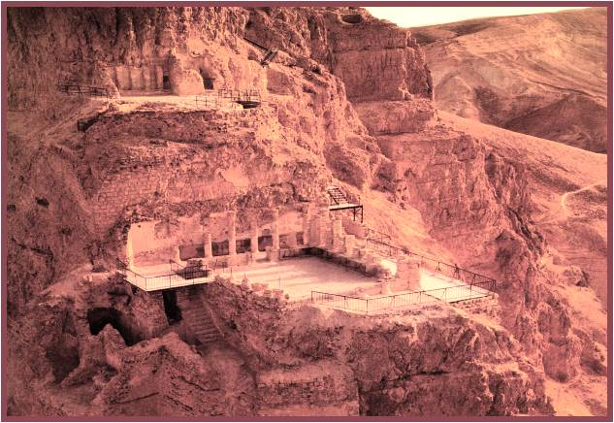
Matt 2:1
SILENCE
Alex le Grec
Le Siège Roman Rampe
Systèmes Romains
Photo Credit: Massada Ltd. Publishers Givatayim, Israël
Hérode le Grand:
Son Palais-Forteresse à Masada, Israël
28

Slide 30
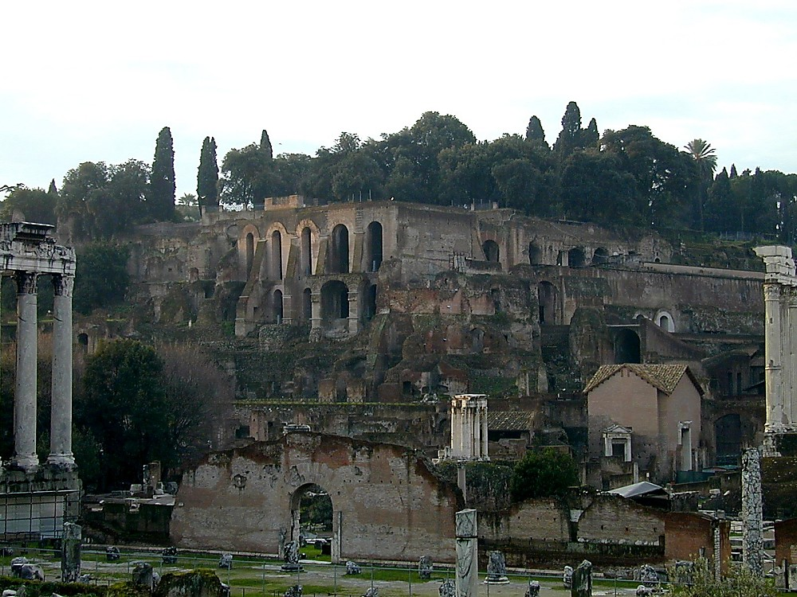
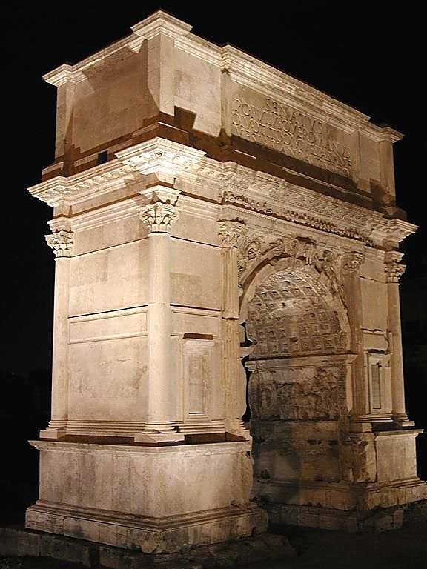
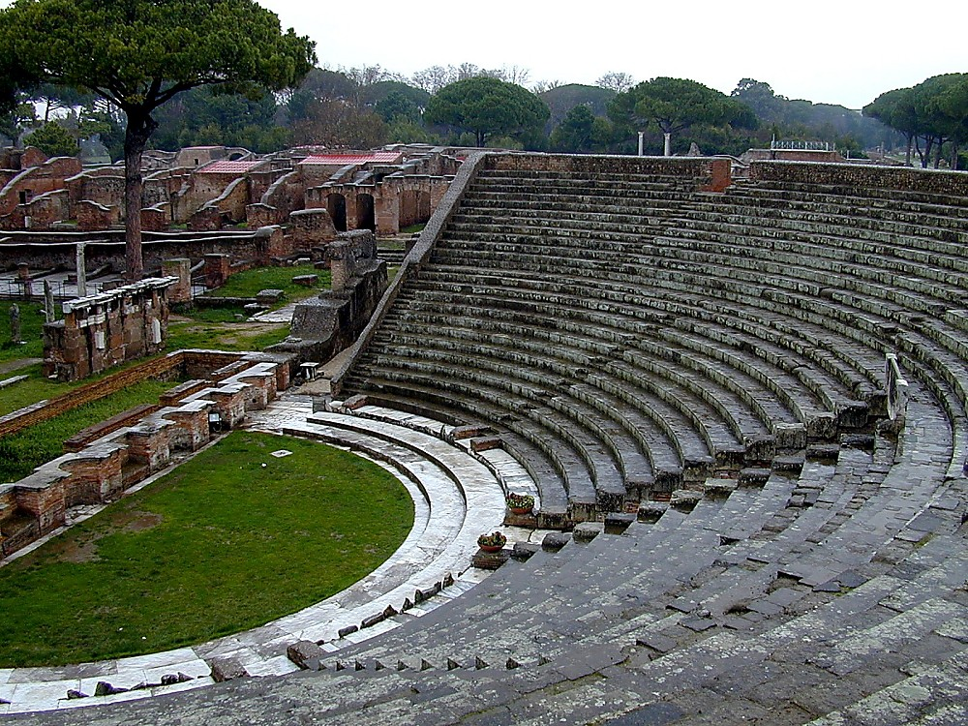
7
ET DURANT…
LE TEMPS DE ROME:
AIDE D’ÉTUDE #05
ADMINISTRATION GOUVERNEMENTAL
USAGE DE VOLANTS & PUITS
TRIGONOMETRIE DEVELOPÉE
LORLOGE D’EAU
ROSETTA PIÈRRE INSCRITE
ALEXANDRIA: COLL. DE TECHNOLOGIE
SYSTEM BANQUAIN ROMAIN
NOUVELLES METHODES DE CONSTRUCTION
SYSTEMS PUITS; CONCRÈTE
MARCHETS STOCK
EMPIRE-WIDE HIGHWAY SYSTÈM (53K MIS)
365-JOURS CALENDRIER ADOPTÉ
LANGUE LATIN UNIVERSALE
ORGANIZATION STRATEGIC MILITAIRE
PAX ROMANA
TERRITOIR ROMAIN PALESTINE
THE ERA OF ALEXANDER THE GREAT:
ARISTOTLE: MAÎTRE D’ALEXANDRE
ARISTOTLE: THEORIE MUSICAL
GRAND MUR DE CHINE
FER UTILISÉ EN CHINE
ALEXANDRIA: CENTRE D’ÉTUDE GREC
EUCLID: TRAVAILSTANDARD EN GEOMETRIE
PREMIERS GETONS ROMAINS
CORINTH DEVIEN CENTRE COMMERCIAL
CENTRE COMMERCIAL JUIF EN EGYPTE
HELLENISM & VILLES GRECS
STYLE VIVANT GREC
LANGUE GREC
Handbook pg. 38-39
29
16

Slide 31
ET…
DURANT
LE TEMPS DE ROME:
7
ADMINISTRATION GOVERNEMENTAL
USAGE DE VOLANT & PUITS
TRIGONOMETRIE DEVELOPÉE
LORLOGE D’EAU
ROSETTA PIERRE INSCRITE
ALEXANDRIA: COLL. OF TECHNOLOGIE
SYSTEM BANQUAIN ROMAN
NOUVELLES METHODES DE CONSTRUCTION
SYSTEMS PUITS; CONCRÈTE
MARCHETS STOCK
EMPIRE-WIDE HIGHWAYs(53K MIS)
365-JOURS CALENDRIER ADOPTÉ
LANGUE LATIN UNIVERSALE
ORGANIZATION STRATEGIC MILITAIRE
PAX ROMANA
TERRITOIR ROMAIN PALESTINE
LE TEMPS D’ALEXANDRE LE GRAND:
ARISTOTLE: MAÎTRE D’ALEXANDRE
ARISTOTLE: THEORIE MUSICAL
GRAND MUR DE LA CHINE
FER UTILUSÉ EN CHINE
ALEXANDRIA: CENTRE D’ ÉTUDE GREC
EUCLID: TRVAIL STANDARD EN GEOMETRIE
PREMIER GETONS ROMAIN
CORINTH DEVIEN CENTRE COMMERCIAL
JUIF CENTRES DE COMMERCE EN EGYPTE
HELLENISM & VILLES GRECS
STYLE GREC VIVANT
LANGUE
GREC
Handbook pg. 38-39
30

Slide 32
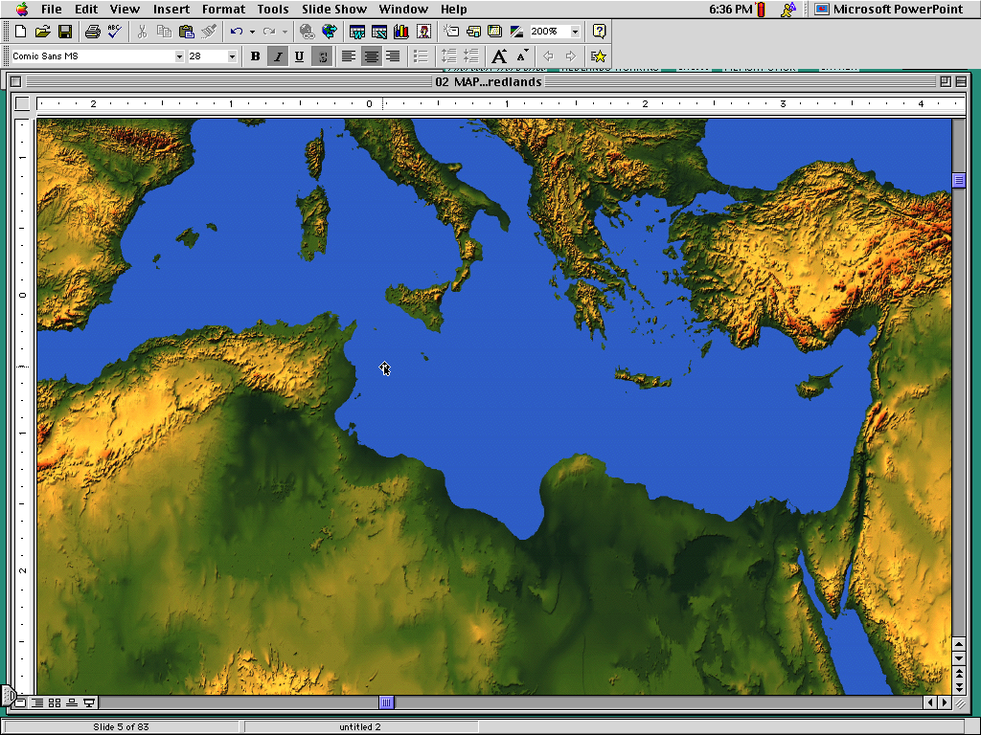
UN MONDE BEAUCOUPS CHANGÉ!
Handbook pg. 38-39
4
03
9.6.02.
© 2006 TBBMI
31

Slide 33
AIDE D’ÉTUDE #06
7
Le Period“Silencieux”
DE MALACHIE ET MATTHIEU
QUATRE GRANDS DEVELOPMENTS PIVOTAL :
SCRIPTURE:
HISTORIQUE:
Canon Hébreux
Alexandre
le
Grand
1. L’ ______ ______ (AncienTestament) fût complé.
3. ___________ _____ ________ equarté Hellenism par la conquèstre de ses pays.
SILENCE
Alex le Grec
Systemes Romain
2. L’Ancien Testament fût tradu en _________.
Romians
4. Palestine fût au temps ________: un temps de grande _________ et de cruèl _______dans le Monde Connu (Le Pax Romana).
Grec
technologie
(Le Septuagint -- “LXX” dans les livres de référence)
paix
…ARRANGEANT LE STAGE POUR LA CULMINATION DE LA PRMESSE DE DIEU À ABRAHAM… L’APARÈTRE DU MESSIAH, LE SEIGNEUR JÉSUS CHRIST!
32
5

Slide 34
Genèse à Esther; rappelle sur Malachie
7
CRÉATION
ANARCHIE
1er Homme & Femme
Juges
1st Sin
350
C
1er Salut
350
1ère Famille
(1000 B.C.)
1st Meurtre
ROYAUTÉ
(1000 B.C.)
DC
Deluge/L’Arc en Ciel
S - D - S
DC
Tour
••• DIVIDÉ•••
Nord Sud
(2000 À.C.)
ABRAHAM
(2000 B.C.)
Juda
Israël
10 2
NC
L’Appelle
AC
NC
C 7 S J
AC
LES PROPHÈTES
L - S - B
20-J 20-R
I - I
3 SOCIETÉS
J - E
200 350
Assyrie Babylone
12
CAPTIVITÉ
7 = 4 + 3
JOSEPH
70 Ans
Esclavage
3 Treks
4 PESONES
430
100 Ans / 50,000
Z - E - N
(1500 À.C.)
MOÏSE
(1500 B.C.)
(500 À.C.)
Exode
S
S
SILENCE
Alex le Grec
Sinai
Systems Romain
M - C - C
Kadès Barné
JÉSUS
40
40
LC
5 Sermons
LC
J
JOSUÉ
Jéricho/Aï
Pays Partagé
33
3

Slide 35
34
©2006 TBBMI
9.6.03e.

Slide 36


La Bible…En Base • BibleStudyDownloads.org
avoir cette presentation gratuitement
Notes:
The Bible…Basically (bb)

